Slide 1

TLASER · REAL-TIME DIGITAL TWIN & PARAMETER CALIBRATION
实时数字孪生与参数在线标定平台
通信级半导体激光器 · 7D PINN 代理模型 · L-BFGS-B 在线参数标定
光-电-热多物理场耦合物理内核 · 51 点纵向空间分辨剖面 · 毫秒级推理
Notes:
各位同事、各位专家，今天介绍 TLaser——面向通信级半导体激光器的实时数字孪生与参数在线标定平台。
系统由物理内核 Lasers、机器学习驱动器 PLaser 与在线标定引擎 TLaser 三层构成。
核心能力两条：7 维设计空间的毫秒级正向预测，以及基于实测 L-I-V 曲线的反向参数标定。
以下从物理建模、数值实现、代理模型、标定算法与验证结果逐层展开。

Slide 2
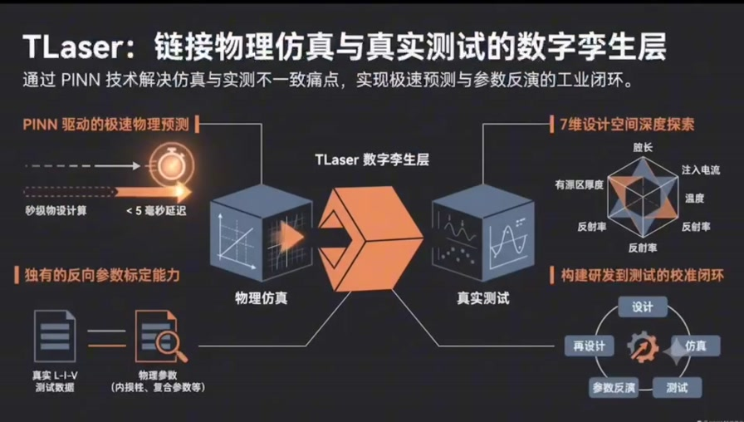
01 · SYSTEM OVERVIEW
TLaser = Lasers 物理内核 + PLaser PINN 代理 + 在线标定闭环
01 · Lasers 物理内核 漂移-扩散 + 频率域波动光学 + 晶格热方程
02 · PLaser PINN 代理 降阶模型 + 数据蒸馏 → 毫秒级实时数字模型
03 · TLaser 标定引擎 L-BFGS-B 在线拟合，实测数据闭环修正
FIGURE 1 · 工程映射：光模块 → 光引擎 → 芯片 → 仿真 → 数字孪生
CLOSED LOOP: DESIGN → SIMULATION → FABRICATION → TEST → INVERSE CALIBRATION → REDESIGN
Notes:
系统由三个层次构成：底层是 Lasers 高保真光-电-热耦合仿真内核，提供物理基准。
中层是 PLaser，用物理信息神经网络、降阶模型与数据蒸馏，把高成本仿真和实验数据转化为可实时调用的数字模型。
顶层是 TLaser 标定引擎，用 L-BFGS-B 算法在线拟合实测 L-I-V 数据，反向识别内部等效参数。
三者构成闭环：设计、仿真、制造、测试、反向标定、再设计，每次测试都在更新数字孪生体。

Slide 3
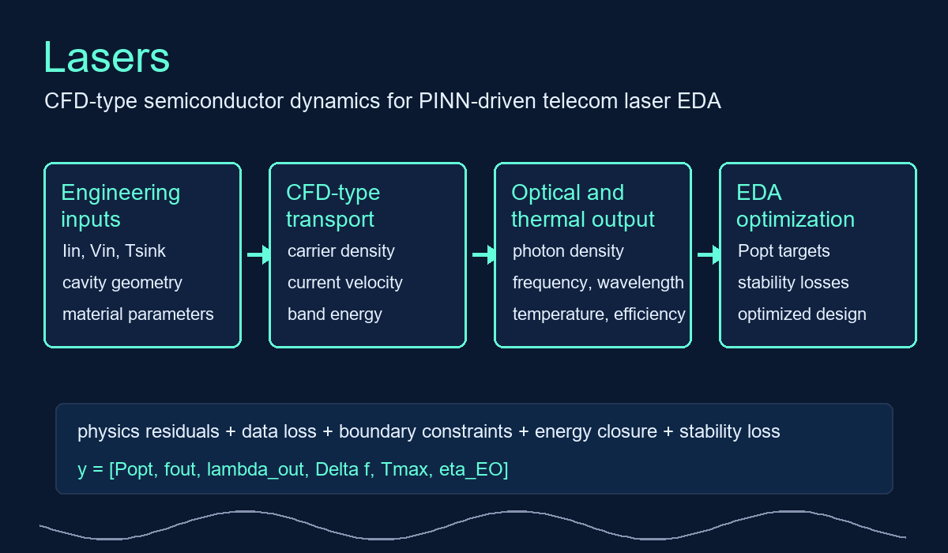
02 · PHYSICS CORE
自洽多物理场建模：漂移-扩散 + 频率域波动光学 + 晶格热方程
STATE VARIABLES · 状态变量
ψ 静电势 · $E_{0}=-∇ψ$ 准静态电场 · n / p 电子/空穴密度
e 有效跃迁带能 · T 晶格温度 · s 光子密度 · E 光场相量
EDA OUTPUTS · 工程输出
P_opt 输出光功率 · f_out 激射频率 · λ_out 波长 · Δf 频率稳定度
T_max 热极限 · η_EO 电光转换效率 —— 稳定可预测的 EDA 指标
PINN TRAINING LOSS · 训练目标
FIGURE 2 · Inputs → Carrier transport → Optical/Thermal → EDA
$$L=L_{d}+λ_{p}L_{p}+λ_{b}L_{b}$$
$$+λ_{e}L_{e}+λ_{s}L_{s}$$
来源：Lasers —— Self-Consistent Multiphysics Dynamics for PINN-Driven Telecom Laser EDA
Notes:
物理内核 Lasers 采用经典的漂移-扩散载流子模型，与频率域波动光学和晶格热方程耦合。
结构上集成泊松方程、电子空穴连续性方程、带能动力学、光子密度与热守恒，形成自洽方程集。
输出面向 EDA：输出光功率、激射频率、波长、频率稳定度、热极限与电光效率六个工程指标。
训练目标包含数据项与五类物理/约束项，不确定的材料参数如复合率、增益系数预留标定通道。

Slide 4
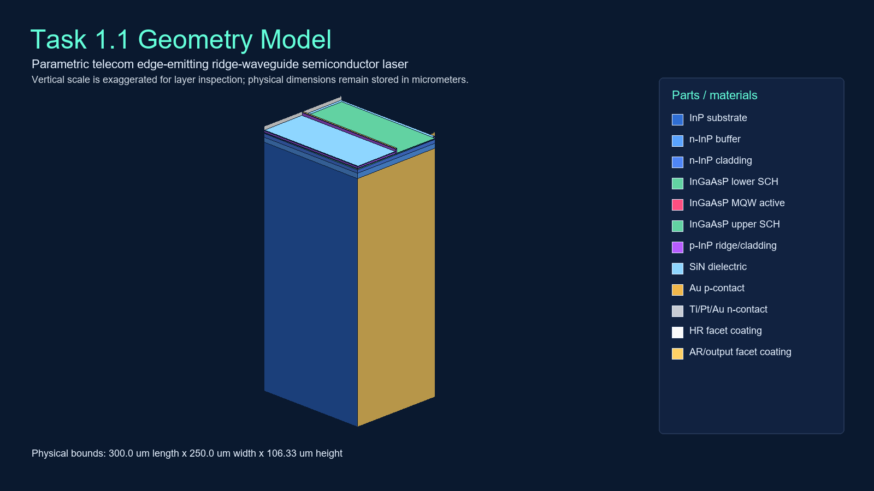
03 · NUMERICAL IMPLEMENTATION
参数化几何与 2D / 1D / 2.5D 分层求解器
01 · 2D 横向截面（Elmer FEM）
泊松 + 漂移-扩散 + 矢量亥姆霍兹 + 晶格热传导耦合求解；网格区间 [−6, 6] × [0, 4.23] µm，脊宽/有源层厚度完全参数化。
02 · 1D 纵向腔（51 点）
z = 0（高反 facet）到 z = L（输出 facet）51 点网格，求解前/后向光波耦合速率方程，捕捉纵向空间烧孔（SHB）。
03 · 2.5D Quasi-3D 耦合
FIGURE 3 · Parametric ridge-waveguide InP laser geometry
耦合 2D 输出：有源区面积 $A_{\text{act}}=9.6×{10}^{-9} {\text{cm}}^{2}$、限制因子 Γ = 0.05、注入电流 I_active ≈ 4.265 A/cm。
MQW 有源区、SCH 波导层、p-InP 脊、SiN 介质、Au 接触与 facet 镀膜全参数化。
数值稳定性：载流子方程 Jacobian 标定 1.0e-26 · trust-region dogleg（ierr=0）· Zero Normal Flux 对称边界 · 15 次迭代自洽收敛
Notes:
几何是参数化生成的脊波导 InP 激光器，物理尺寸 300 × 250 × 106.33 微米，外延层可逐层检视。
三维问题沿两个正交方向切片：2D 横向截面用 Elmer 有限元求解四类耦合方程，1D 纵向腔用 51 点速率方程。
2.5D Quasi-3D 把 2D 输出（有源区面积、限制因子、注入电流）耦合进纵向求解，以较低成本捕捉空间烧孔。
数值上通过 Jacobian 标定与保守边界条件保证稳态自洽收敛，实测 15 次迭代内完成。

Slide 5
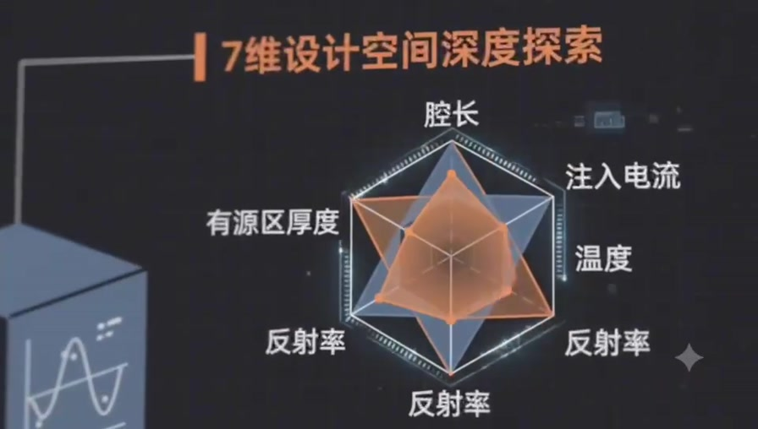
04 · PINN SURROGATE
PLaser 代理模型：7D 设计空间 → 105 维物理指标
INPUT · 7-D DESIGN VECTOR
$$X=\left[R_{1} , R_{2} , L , T_{0} , I_{act} , w_{act} , d_{act}\right]$$
OUTPUT · 105-D METRICS & PROFILES
P_opt 光功率 · WPE 电光效率 · I_total 总电流
+ 51 点纵向载流子 N(z) 与光功率 P(z) 剖面
PHYSICS CONSTRAINT · 载流子稳态方程
$$G_{inj}-R_{rec}-R_{stim}=0$$
FIGURE 4 · 7 维设计空间参数化表示
求解器模式 | 单步耗时 | 拟合相关度
Elmer 2D FEM | 12 – 25 s | 1.000
Quasi-3D 打靶法 | 1.2 – 2.8 s | 1.000
TLaser PINN | < 5 ms | > 0.997
训练：1500 组 2.5D 收敛扫描数据集 · GELU 激活 · 载流子连续性方程嵌入损失反向传播；注入率 G_inj = I_active / (q0·L·A_act)
Notes:
PLaser 是一个 7 维输入、105 维输出的物理信息神经网络代理模型。
训练数据来自 2.5D 求解器生成的 1500 组收敛扫描，采用 GELU 激活。
关键设计是物理约束：载流子连续性方程直接嵌入损失反向传播，保证阈值附近与强热效应区的物理一致性。
单步耗时从 Elmer 的 12–25 秒压缩到 5 毫秒以内，拟合相关度保持在 0.997 以上，支撑实时设计交互。

Slide 6
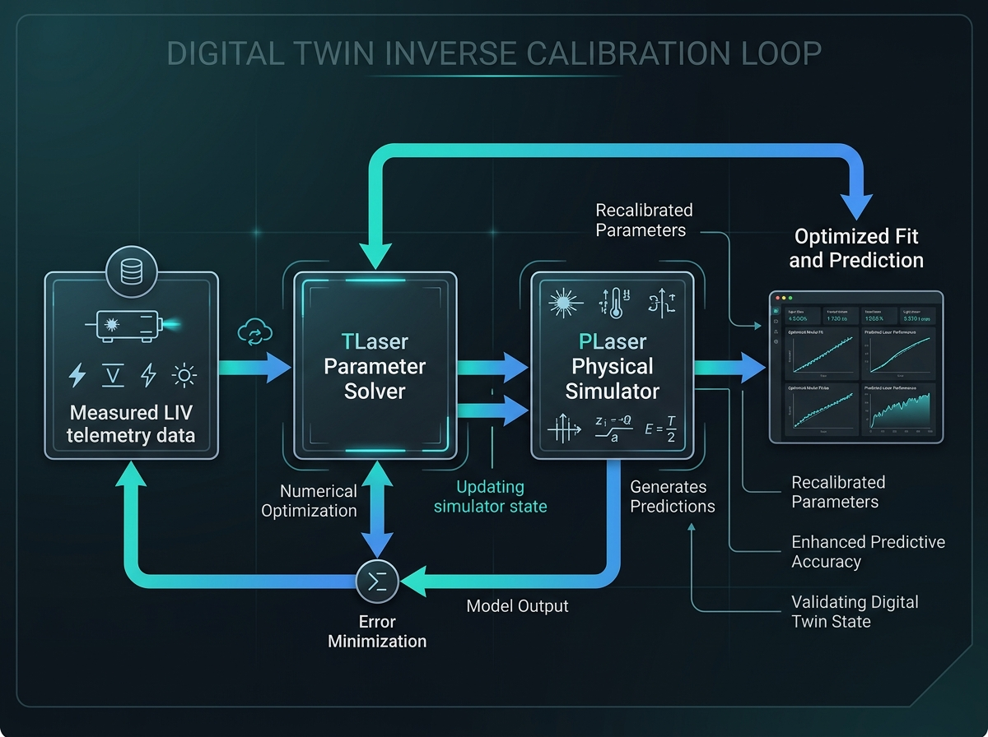
05 · INVERSE CALIBRATION
在线反向标定：实测 L-I-V 反推内部物性参数
INPUT · 实测遥测数据
光模块级 L-I-V 曲线（输出光强 · 端电压 · 注入电流），经严格 JSON Schema 校验后导入标定环路。
OPTIMIZATION · L-BFGS-B 五参数拟合
$$θ=\left[α_{i} , Γ , C_{mul} , R_{ser} , R_{shunt}\right]$$
PARAMETER ROLES · 参数物理角色
α_i 内损耗 / Γ 限制因子 —— 修正阈值与电光效率斜率
C_multiplier 俄歇复合乘数 —— 标定大电流非辐射热骤降
R_series / R_shunt —— 电路级总电压与寄生电流高精度拟合
工程决策闭环：同步后的孪生体毫秒级评估老化极限 · 支持设计改进 · 可靠性预测
FIGURE 5 · LIV → parameter solver → physical simulator → optimized fit
Notes:
反向标定解决的核心问题：给定实测 L-I-V 曲线，内部物理参数当前的真实值是多少。
标定优化程序采用 L-BFGS-B 极小化算法，迭代更新五个关键物性参数。
内损耗与限制因子修正阈值和斜率，俄歇乘数标定大电流热骤降，串联与并联电阻拟合电路级特性。
参数同步后的数字孪生体可在毫秒级时间内评估老化极限、支持设计改进并进行可靠性预测。

Slide 7
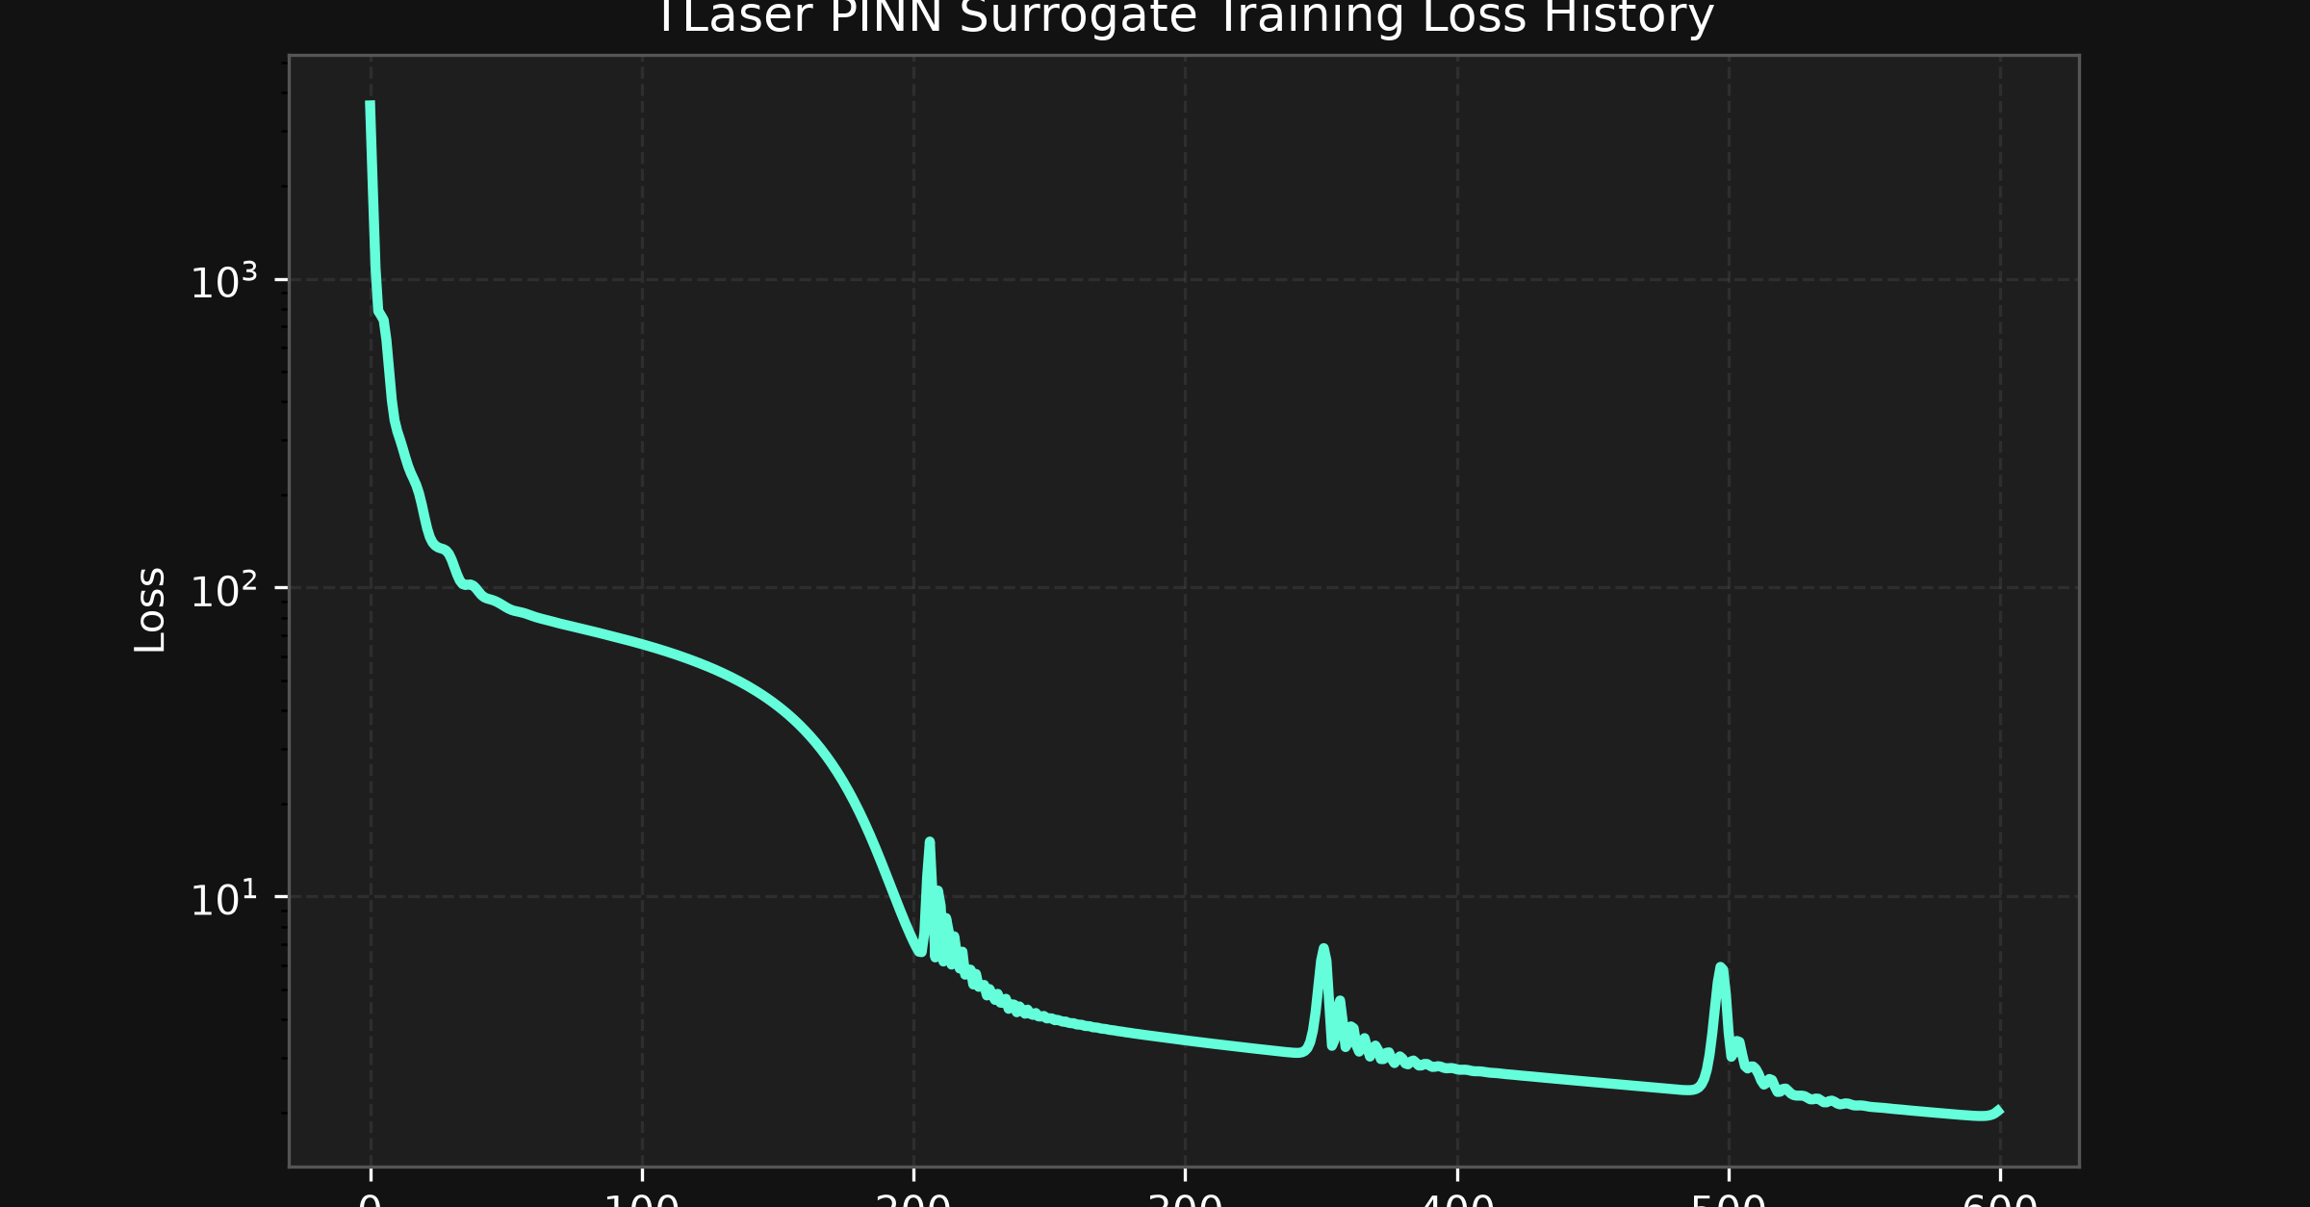
06 · VALIDATION
独立保留集验证：拟合相关度 ≥ 0.997，残差 < 0.45 mW
0.998
0.997
光输出功率 $R^{2}$
电光转换效率 WPE $R^{2}$
0.999
< 0.45 mW
FIGURE 6 · PINN training loss — 6 orders convergence
终端电流 $R^{2}$
平均激射功率残差
数据损失与物理方程损失均收敛 6 个数量级；物理约束消除网格点非物理毛刺，提供完全连续平滑剖面；未见过腔长/膜系/温度下外推泛化良好
Notes:
代理模型在独立保留验证集上完成了严苛验证，预测值与参考求解器高度对齐。
光输出功率拟合相关度 0.998，电光转换效率 0.997，终端电流 0.999，平均激射功率残差小于 0.45 毫瓦。
训练过程中数据损失与物理方程损失均收敛了 6 个数量级。
在未见过的腔长、膜系和温度下模型仍保持出色外推能力，验证了物理约束的价值。

Slide 8
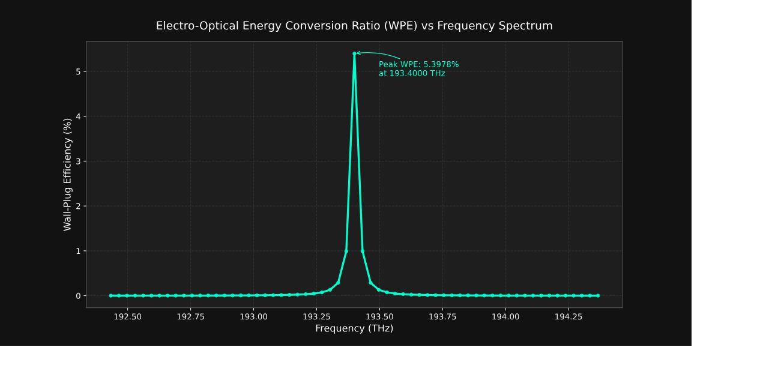
07 · PHYSICS RESULTS
电光效率谱与器件参数设计扫描
193.4 THz
30.61 GHz
设计共振频率 $f_{0}$
腔共振线宽 Δf
5.398%
R ≈ 0.3
峰值壁插效率 WPE
最优解理面反射率
FIGURE 7 · Efficiency spectrum — single-mode resonance
更长腔长增加往返增益、但累积内部吸收损耗；晶格温度高于 300 K 时，载流子泄漏与俄歇复合加热显著退化效率（热翻转）。
Notes:
频率扫描工具围绕设计共振频率 193.4 太赫兹，耦合二维横模与三维单模洛伦兹腔共振因子。
谱线解析出干净的单一谐振峰，线宽 30.61 吉赫兹，峰值壁插效率 5.398%。
二维扫描显示最优反射率约 0.3，对应解理面；更长腔长在往返增益与内吸收损耗之间权衡。
热效应方面，晶格温度高于 300 开尔文会因载流子泄漏与俄歇复合加热显著退化效率。

Slide 9
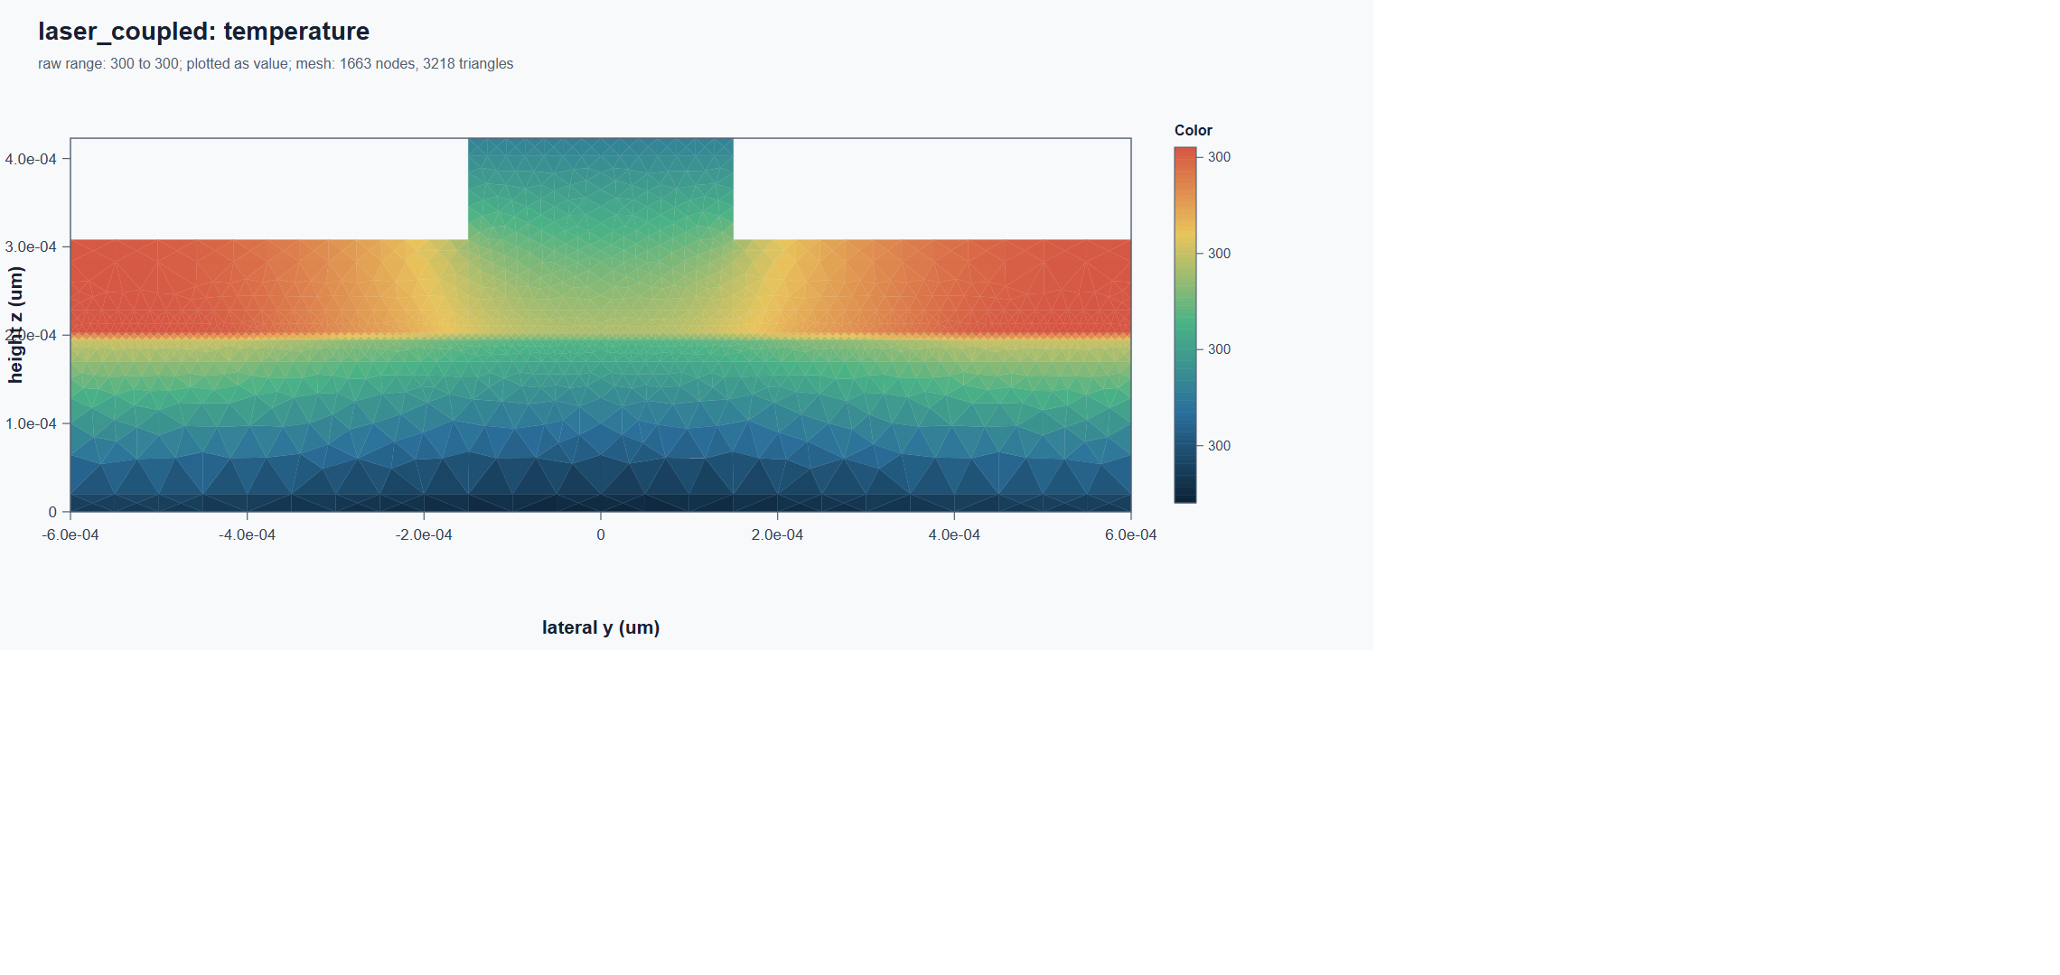
08 · VCSEL EXTENSION & DEPLOYMENT
VCSEL 扩展模式与工程化部署
VCSEL EXTENSION MODE · 圆柱径向坐标求解器
01 · 氧化孔径（Aperture Diameter）
调节氧化层孔径，控制横向光模约束与注入电流密度分布
02 · 径向电流拥挤 & 空间烧孔
氧化孔边缘电流集聚；强受激辐射在光场中心造成载流子局部凹陷
03 · 自热效应与热翻转
标定 DBR 损耗与结温上升引起的功率骤降（thermal rollover）
FIGURE 8 · Coupled 2D lattice temperature field (self-heating)
部署形态：Streamlit 交互面板 · < 5 ms 实时参数扫描与剖面可视化 · LIV 上传 JSON Schema 严格校验
限制说明：当前采用简化物性常数率方程（Reduced Physics Mode），在获得真实晶圆级 LIV-Wavelength 数据对齐验证前，仅作为数字孪生流程演示。
来源：TLaser —— VCSEL Extension Mode · github.com/ZhenwenWan/TLaser
Notes:
TLaser 还引入了 VCSEL 扩展演示模式，与边发射 DFB/FP 模型物理架构分离，基于圆柱径向坐标建立简化物理求解器。
覆盖氧化孔径、径向电流拥挤、径向空间烧孔与自热热翻转四类 VCSEL 特有物理机理。
需要说明：当前 VCSEL 仿真采用简化物性常数率方程，未与真实晶圆级数据对齐验证前仅作流程演示。
工程化层面，代码开源，Streamlit 面板支持毫秒级实时参数扫描与剖面可视化。

Slide 10

09 · ROADMAP & COLLABORATION
软件框架与核心算法已建立，等待产业数据闭环
已完成
下一阶段
合作对象
Lasers 光-电-热耦合物理内核
PLaser 7D→105D PINN 代理模型
TLaser L-BFGS-B 在线标定环路
Streamlit 实时交互面板
1500 组收敛扫描训练数据集
引入真实设计、工艺与测试数据
完成模型标定与工程验证
DFB/EML 与 VCSEL 量产级器件扩展
行业应用与产线落地
DFB / EML 光芯片企业
光模块企业
封装测试企业
科研机构与高校课题组
中国光芯片自主，不能只有制造设备、工艺产线和材料供应链，还必须同步建立自主的设计仿真与数字孪生能力。
github.com/ZhenwenWan/TLaser · PLaser · Lasers
Notes:
当前状态：软件框架与核心算法已经建立，三套开源仓库完整可用。
下一阶段需要与产业链伙伴合作，引入真实的设计、工艺和测试数据，完成模型标定、工程验证与行业应用。
合作对象包括 DFB/EML 光芯片企业、光模块企业、封装测试企业及科研机构。
我们相信，中国光芯片自主必须同步建立自主的设计仿真与数字孪生能力，欢迎各位加入共建。

